Slide 1

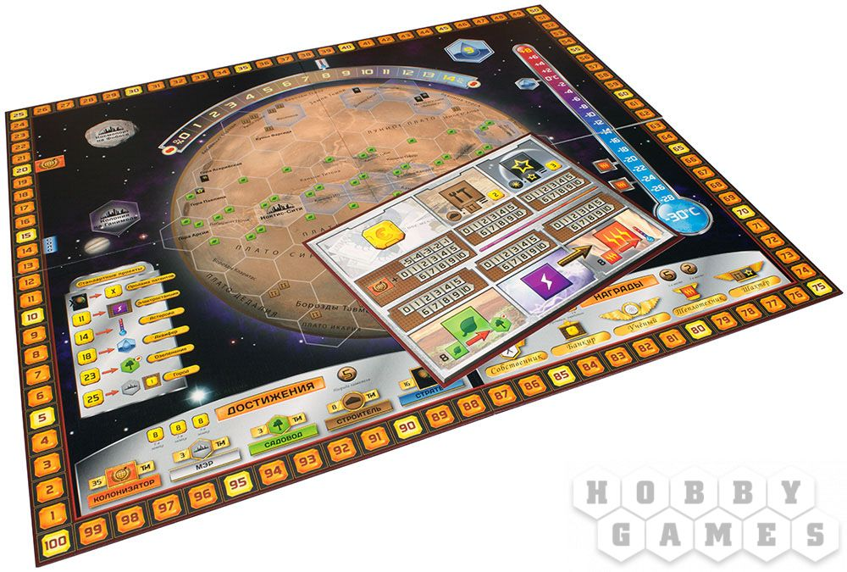
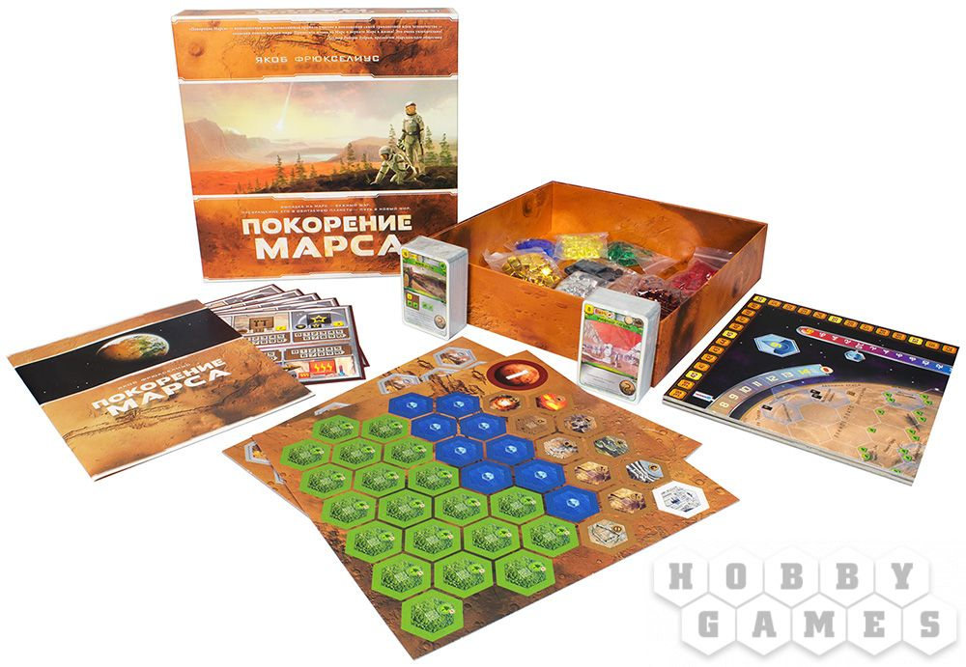
Terraforming Mars Statistics (TMS)
Проект приложения ввода, хранения и анализа данных по результатам партий настольной игры Terraforming Mars

Slide 2
Terraforming Mars Board Game
Автор – Jacob Fryxelius.
Настольная игра является стратегической.
Входит в Top-5 настольных игр в мировом рейтинге. (www.boardgamegeek.com)
Издатель в России – Lavka Games. (www.lavkaigr.ru)
Цель игры набрать максимальное количество победных очков при их подсчете в конце партии.
Об игре

Slide 3
Основные элементы для учета и анализа данных в приложении
Имена игроков
Номер партии
В партии участвуют от 2х до 5ти человек.
Каждый играет определенной корпорацией из предоставленных.
Каждый из игроков в финале получает победные очки.
Дата игры
Столбцы таблицы TABLE_GAMES в базе данных

Slide 4
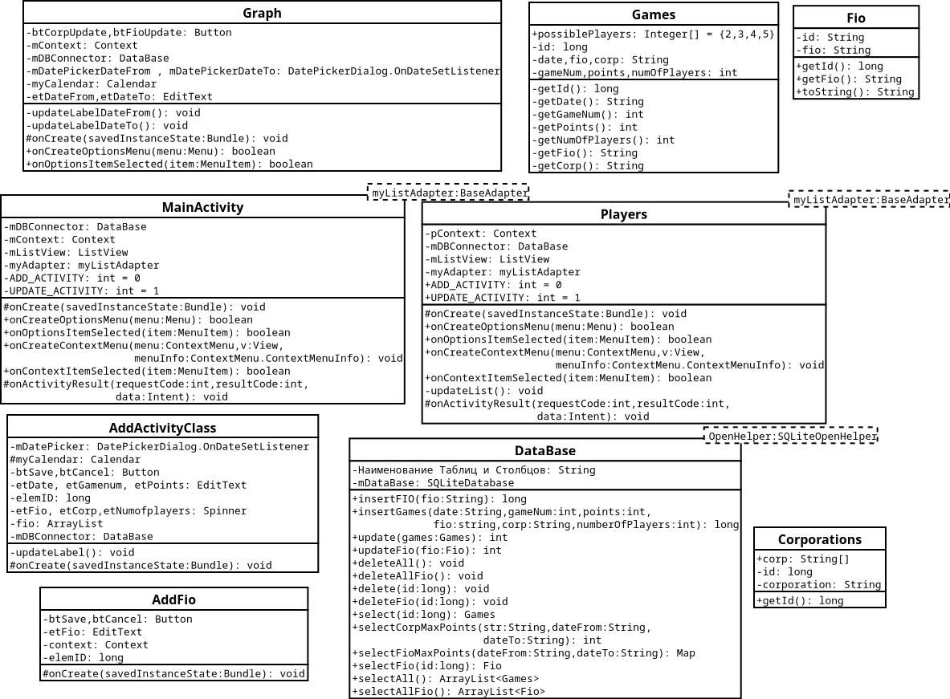
Диаграмма классов
Классы приложения

Slide 5
Layouts
activity_add.xml - Добавления результата игры
activity_add_fio.xml- Добавления нового игрока
activity_main.xml - Главного экрана со списком результатов игр
graph.xml - Графиков
item.xml - Динамически формируемого списка результатов игр
itemfio.xml - Динамически формируемого списка игроков
players.xml - Экрана добавления игроков со списком всех игроков
Разметки

Slide 6
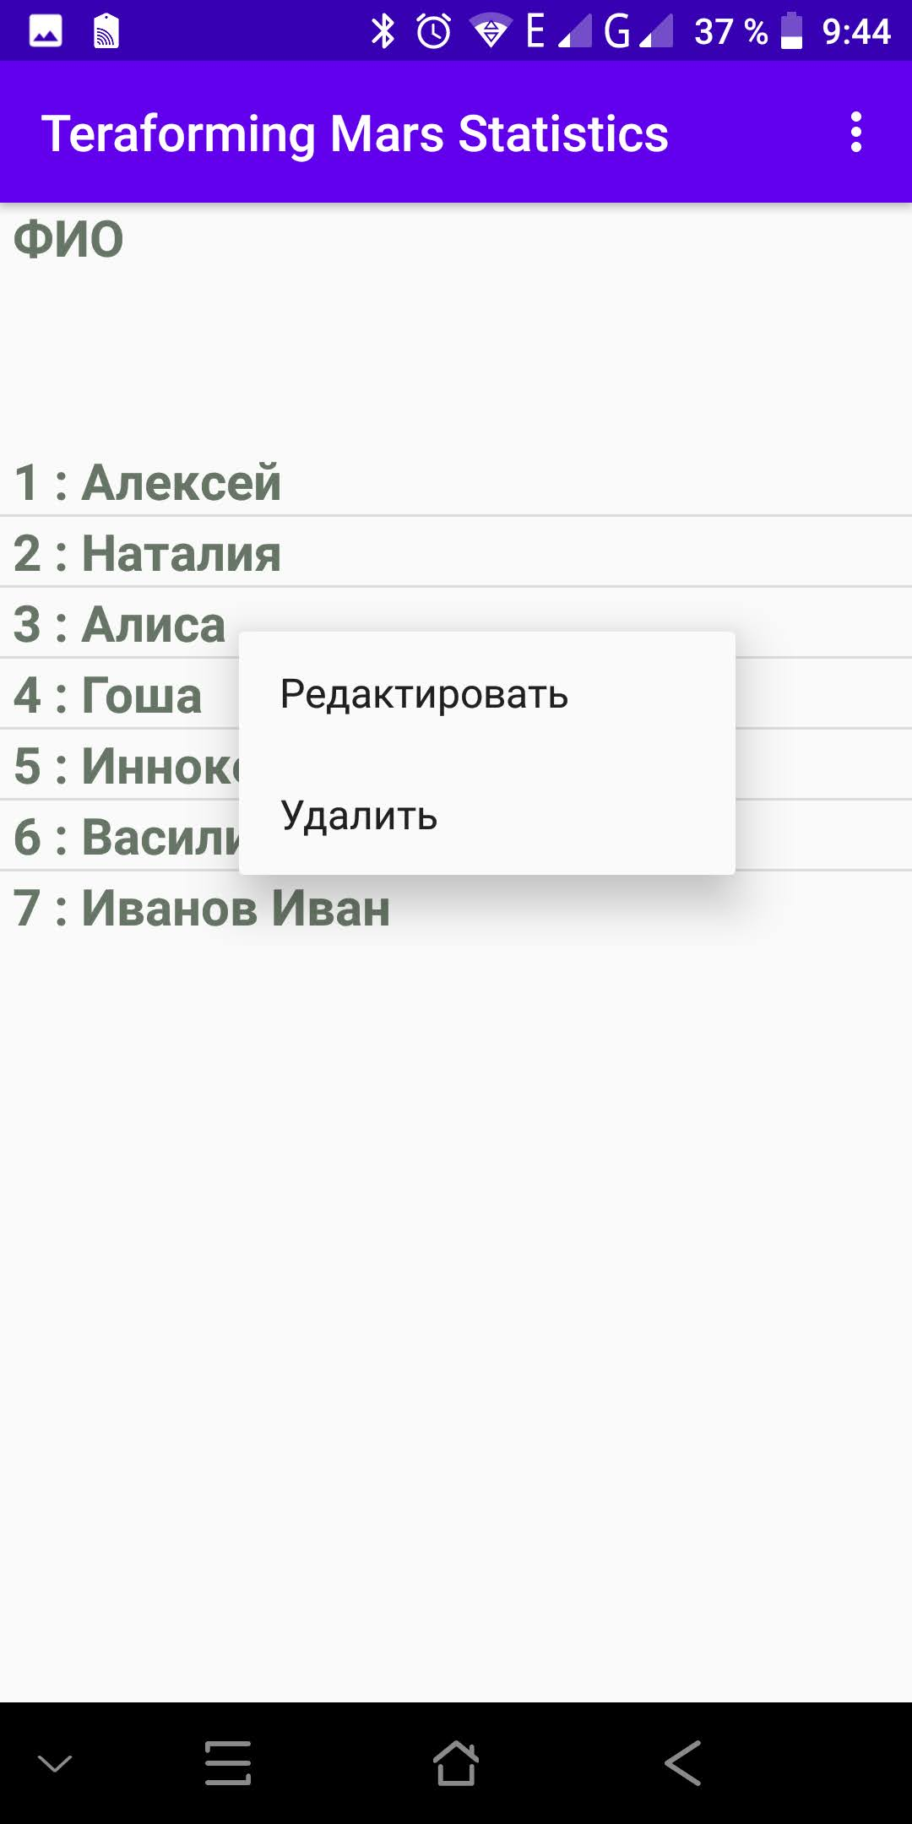
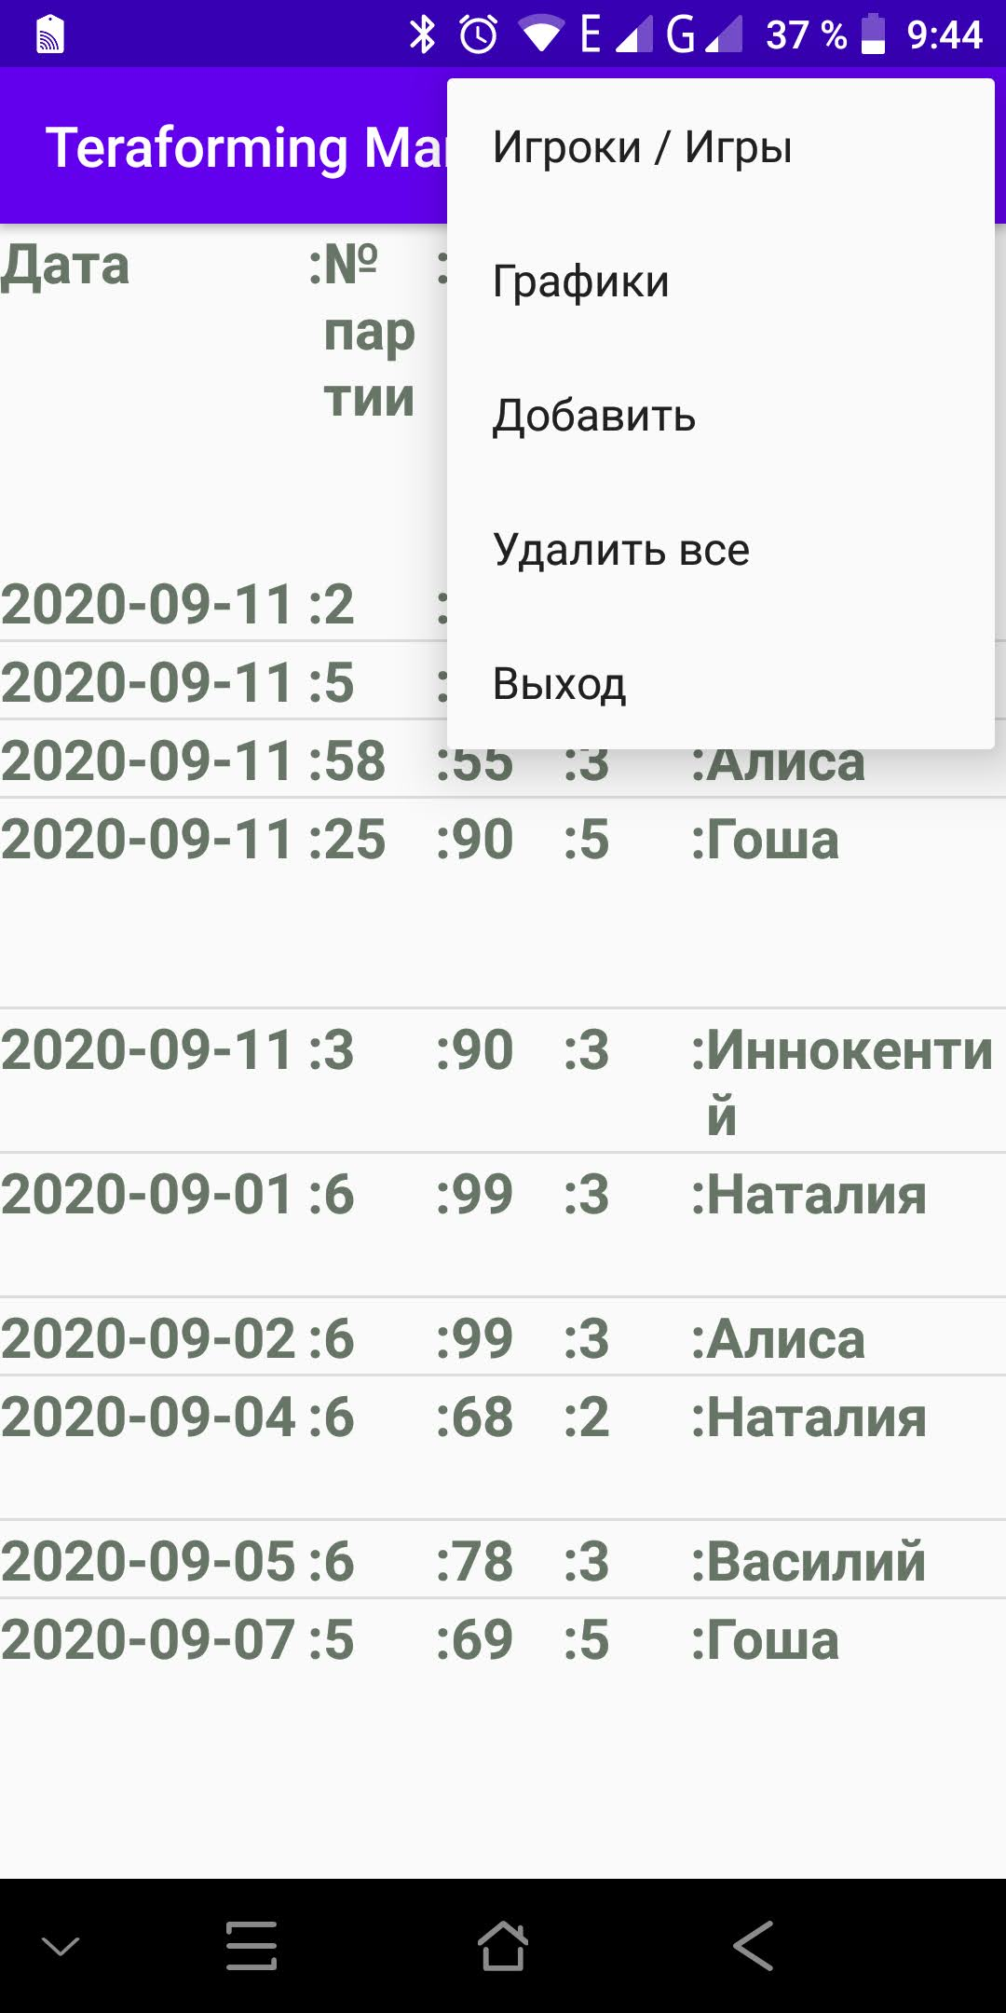
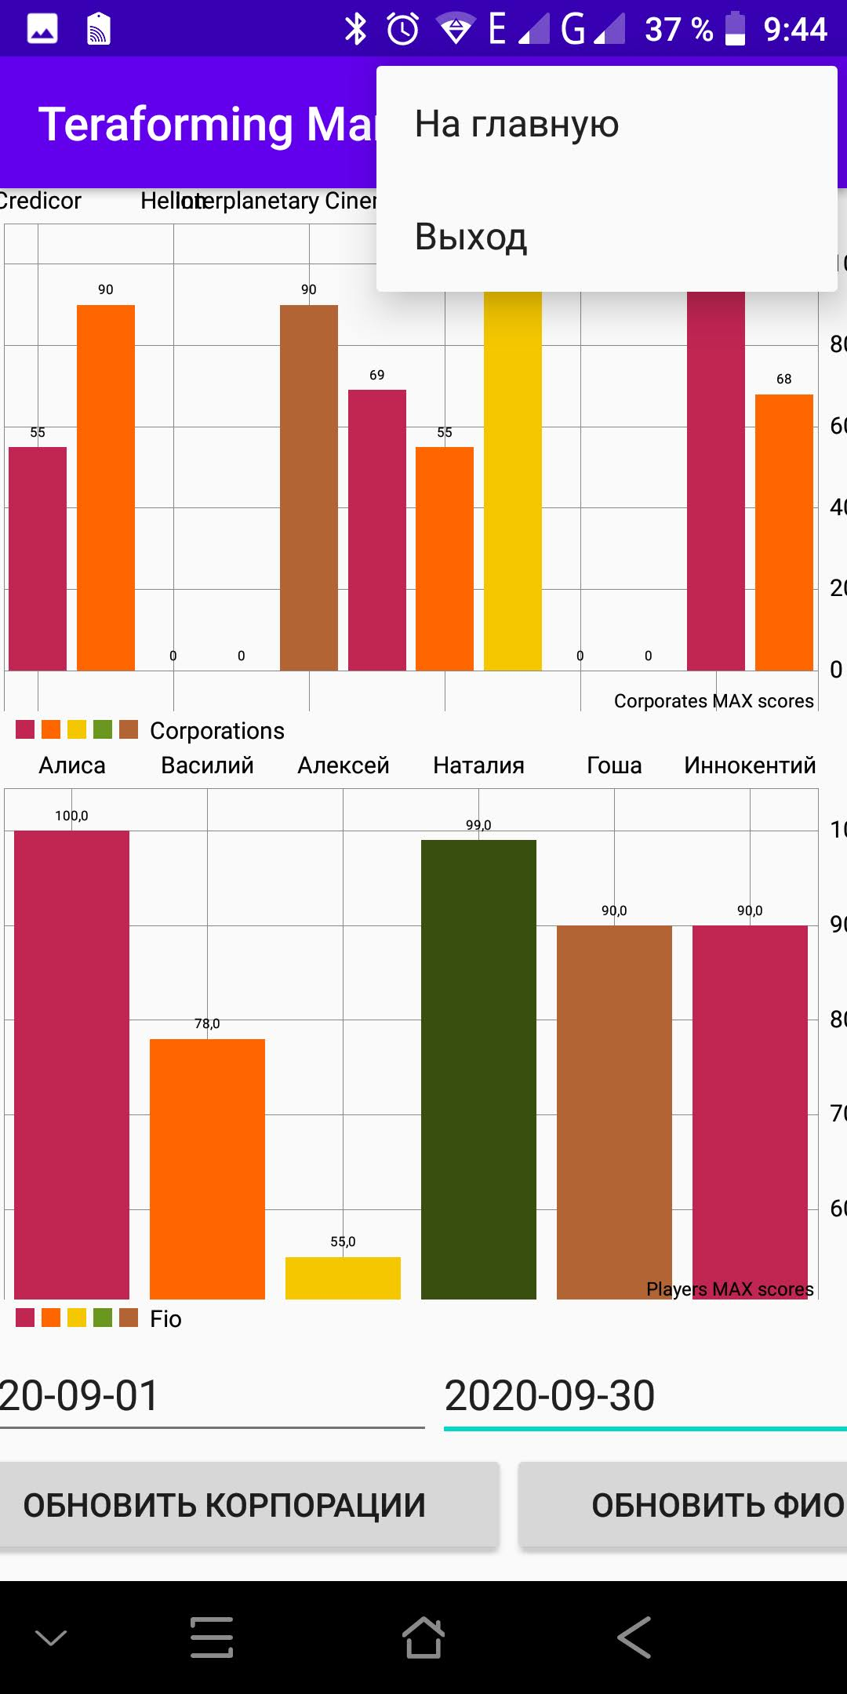
Menu
context_menu.xml
menu_main.xml
menu_graph.xml
Разметки меню

Slide 7
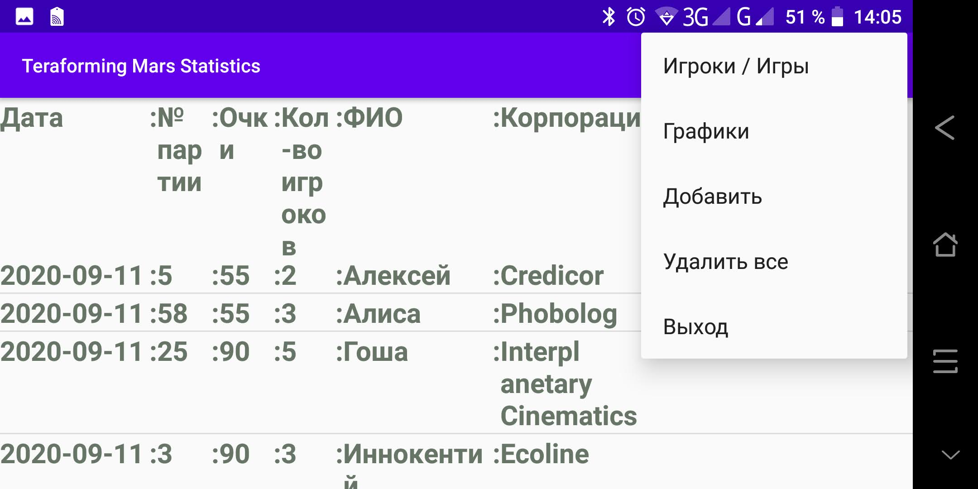
Главный экран
Заголовок таблицы статичен.
Элемент listview заполняется из БД, прокручивается, имеет меню по долгому нажатию на элемент
MainActivity /activity_main.xml

Slide 8
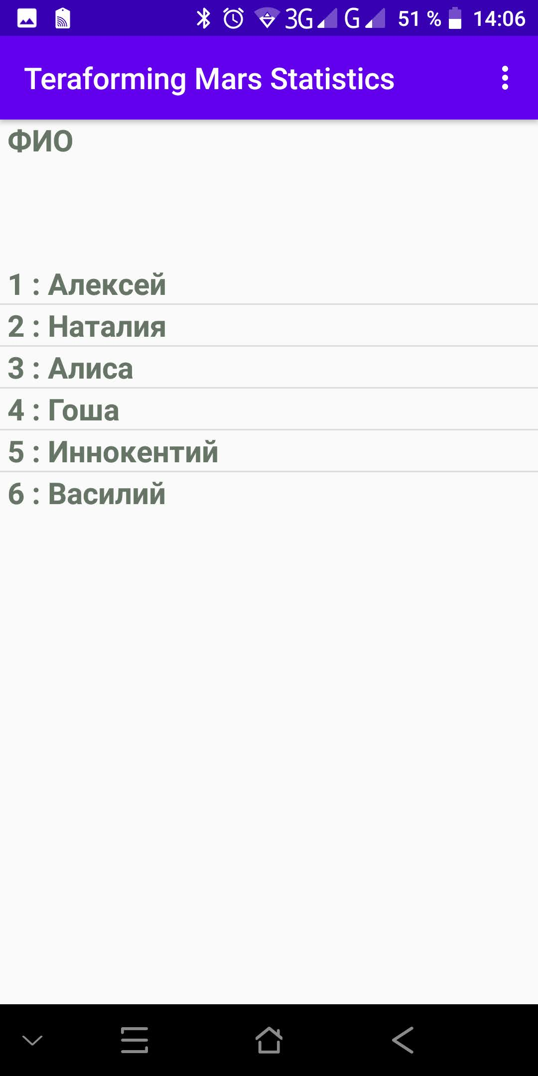
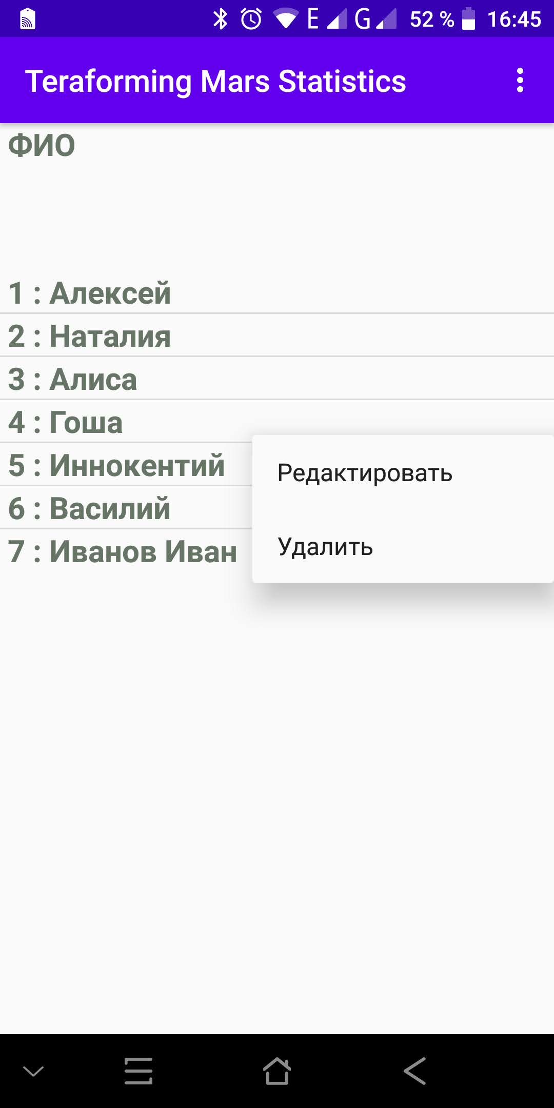
Экран списка имен игроков
Заголовок закреплен в шапке
Список формируется из БД. Прокручивается и имеет выпадающее меню
Players / players.xml

Slide 9
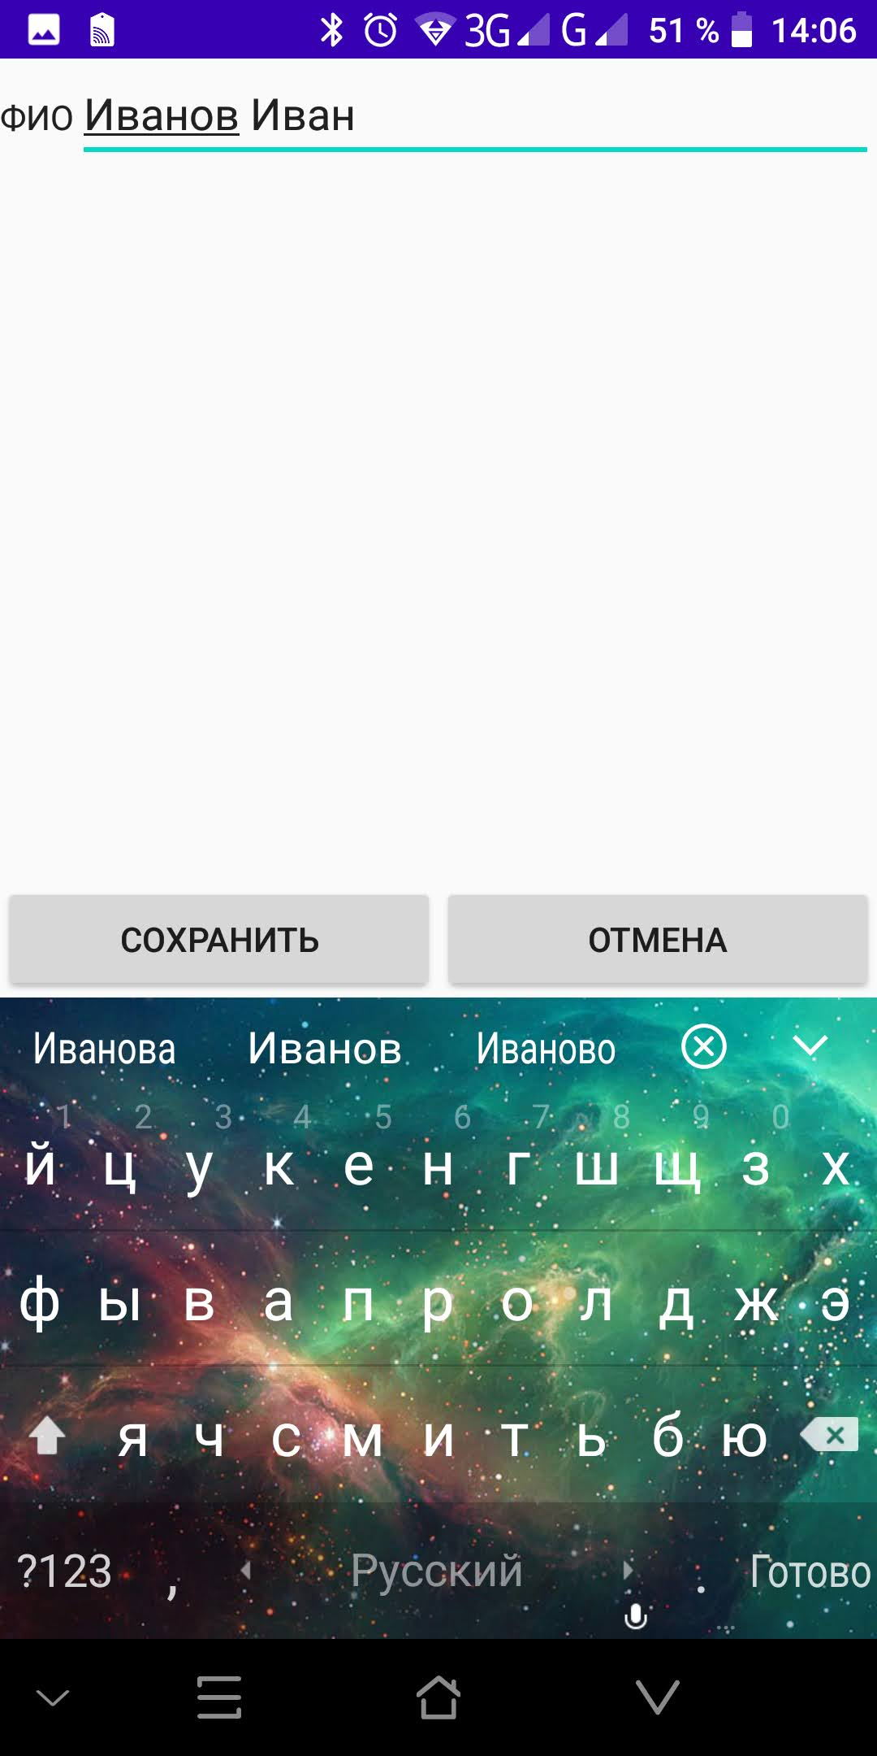
Экран добавления новых игроков
Активность вызывается из контекстного меню.
При нажатии кнопки “Сохранить” проверяется заполненность поля “ФИО”
AddFio / itemFio.xml

Slide 10
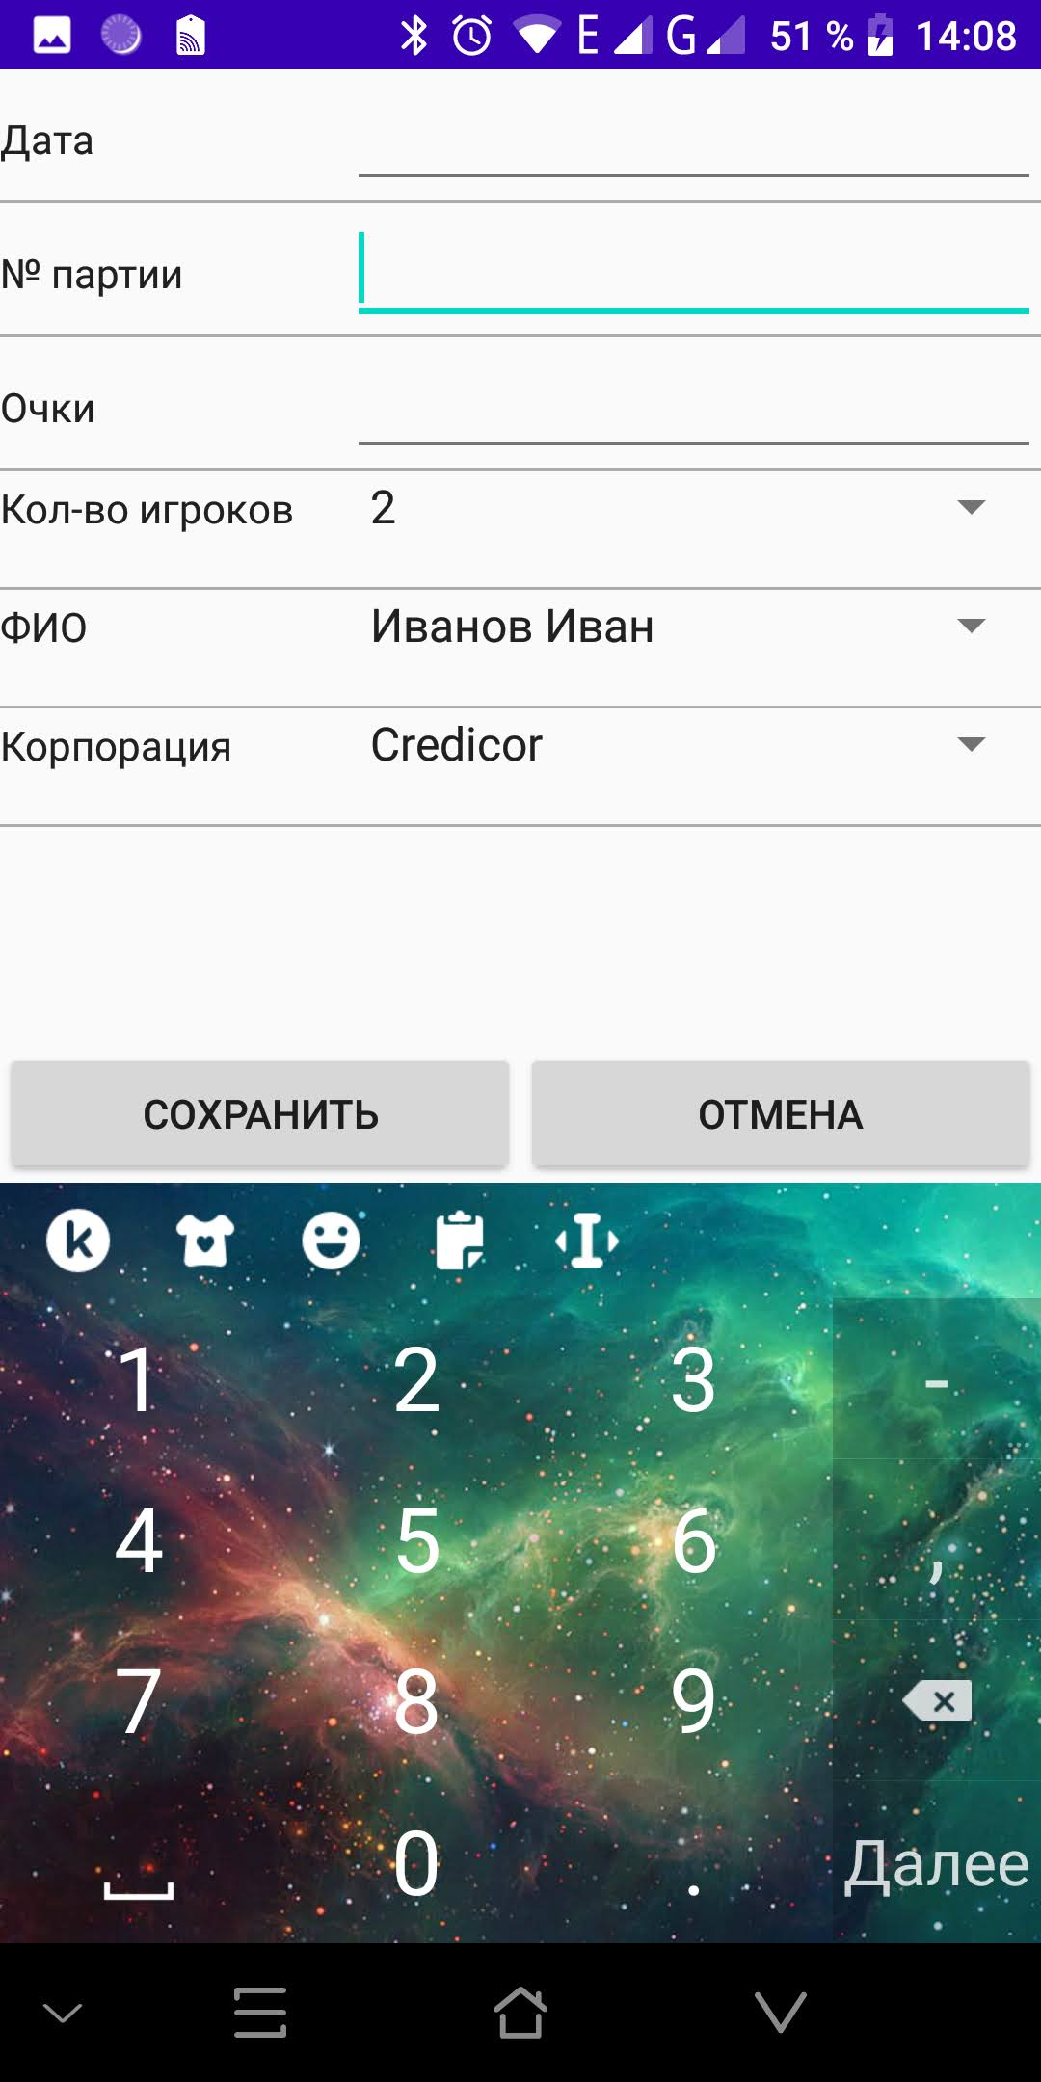
Экран добавления результатов партии
Поле “Дата” заполняется выпадающим окном
для выбора даты
Поля ”№ партии” и “очки” ограничиваются вводом только цифр
Поле “Кол-во игроков” содержит выпадающий список заполняющийся из массива публичного поля класса Games
Поле “ФИО” содержит выпадающий список заполняющийся из базы данных
Поле “Корпорация” содержит выпадающий список заполняющийся из массива публичного поля класса Corporations
AddActivity / activity_add.xml

Slide 11
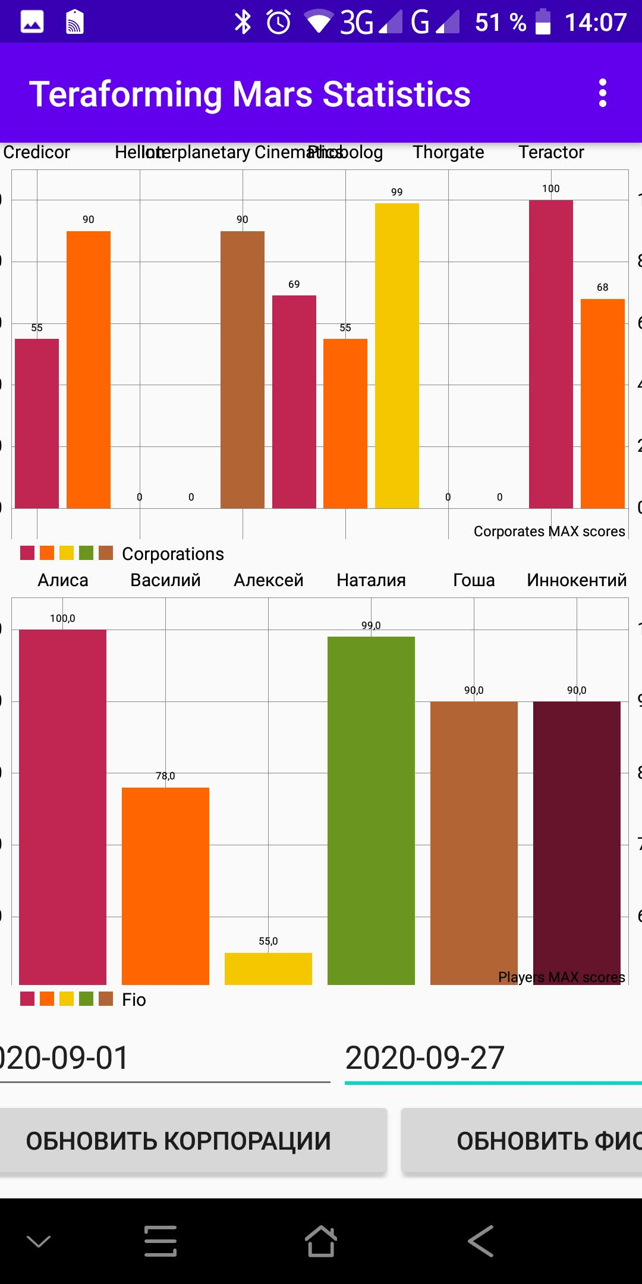
Экран вывода Bar графиков максимальных значений очков по фильтру
На данной активности представлены два графика максимальных значений количества набранных очков.
1. По каждой корпорации, когда либо принимавшей участие в играх.
2. По кождому игроку, когда-либо принимавшему участие в играх.
Графики составляются по данным из базы данных, используя фильтр полей дат (промежуток) по нажатию на соответствующую кнопку.
Graph / graph.xml

